Slide 1
Проект по курсу “Теория графов и ее приложения
Выполнил: Мовчан Максим Владимирович

Slide 2
Свойства сетей (для статических графов)

Slide 3
Датасет | Кол-во вершин | Кол-во ребер | Случайный подграф |  |  | Снежный ком |  |  | Средний кластерный коэффициент | Коэффициент ассортативности
 |  |  | Диаметр | Радиус | 90 пр. расстояни | Диаметр | Радиус | 90 пр. расстояни
Socfb-Middlebury | 3075 | 124610 | 8 | 4 | 4.0 | 4 | 3 | 3.0 | 0.2816 | 0.078
socfb-Reed98 | 962 | 18812 | 6 | 3 | 3.0 | 4 | 2 | 3.0 | 0.3184 | 0.0234
testgraph_1 | 9 | 14 | 3 | 2 | 3.0 | - | - | - | 0.3999 | -0.2037
testgraph_2 | 34 | 78 | 5 | 3 | 4.0 | - | - | - | 0.5706 | -0.4756

Slide 4
Датасет | Кол-во вершин | Кол-во ребер | Случайный подграф |  |  | Снежный ком |  |  | Средний кластерный коэффициент | Коэффициент ассортативности
 |  |  | Диаметр | Радиус | 90 пр. расстояни | Диаметр | Радиус | 90 пр. расстояни
BA_bitA | 3783 | 14124 | 12 | 2 | 6.0 | 6 | 3 | 3.0 | 0.1766 | -0.1685
RA_Rado | 148 | 1086 | 5 | 3 | 3.0 | 5 | 3 | 3.0 | 0.5608 | -0.2584
SX-MO | 24759 | 187986 | 7 | 2 | 4.0 | 4 | 2 | 3.0 | 0.3128 | -0.1816
UC_UC | 1899 | 13838 | 8 | 2 | 4.0 | 5 | 3 | 3.0 | 0.1093 | -0.1878

Slide 5
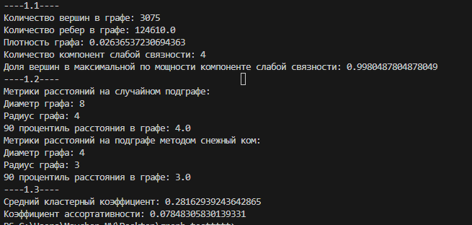
Датасет socfb-Middlebury45

Slide 6
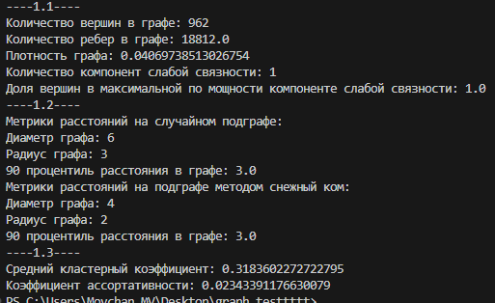
Датасет socfb-Reed98

Slide 7
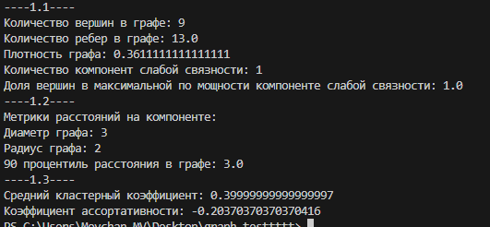
Датасет testgraph_1

Slide 8
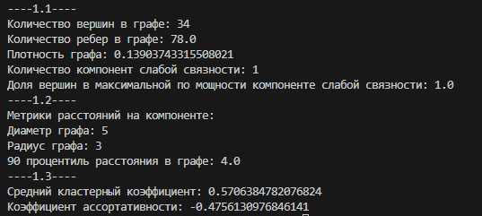
Датасет testgraph_2

Slide 9
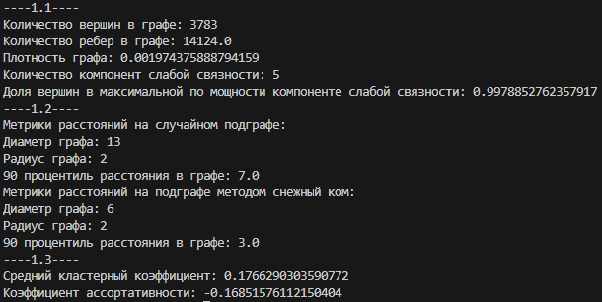
Датасет BA_bitA

Slide 10
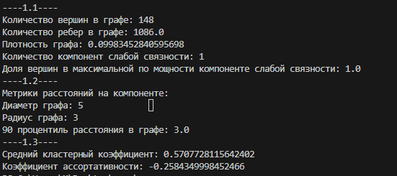
Датасет Ra_Rado

Slide 11
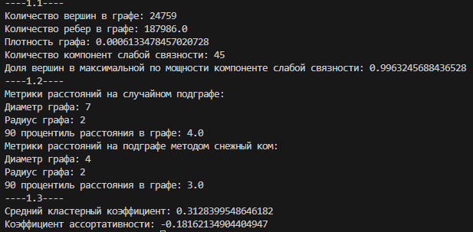
Датасет SX-MO

Slide 12
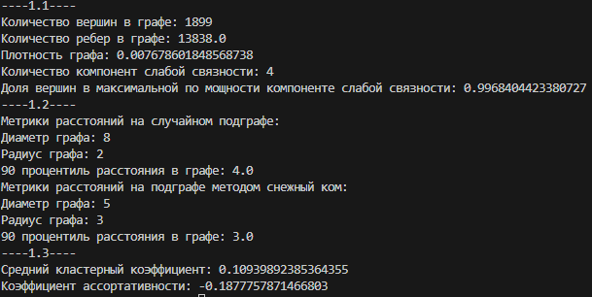
Датасет UC_UC

Slide 13
Предсказания появления ребер в графе

Slide 14
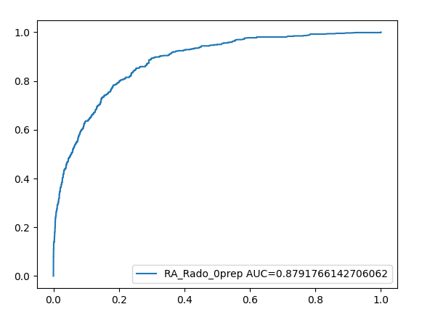

Датасет RA_Rado
Static topological | Test | Table
AUC | 0.879 | 0.864

Slide 15
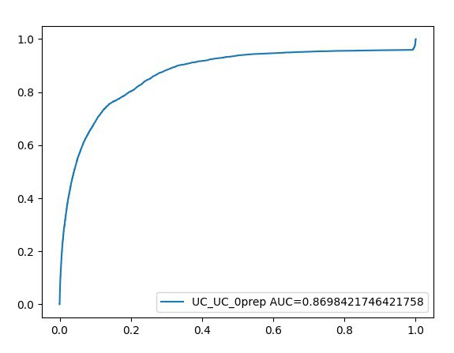

Датасет UC_UC
 | Test | Table
AUC | 0.869 | 0.921

